Slide 1

TRƯỜNG TIỂU HỌC ĐOÀN KẾT
Chào mừng các con đến với tiết học
Toán 4
Giáo viên: Hoàng Lệ Giang

Slide 2
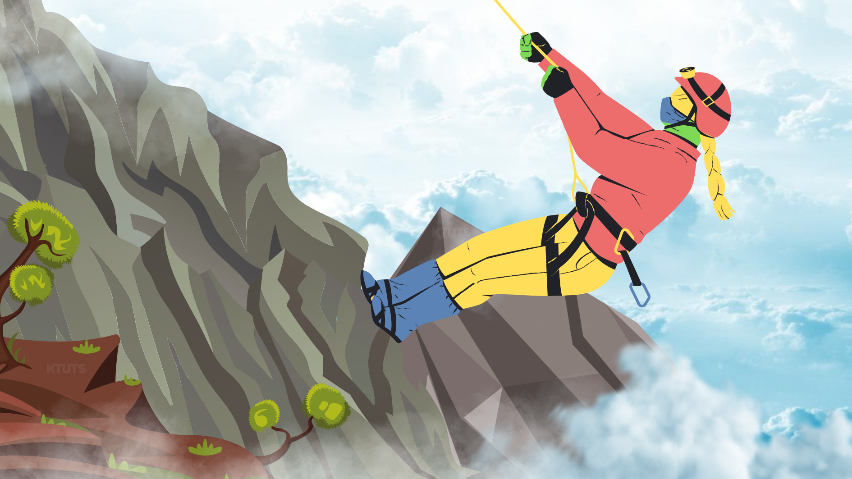



Slide 3

KHỞI
ĐỘNG

Slide 4
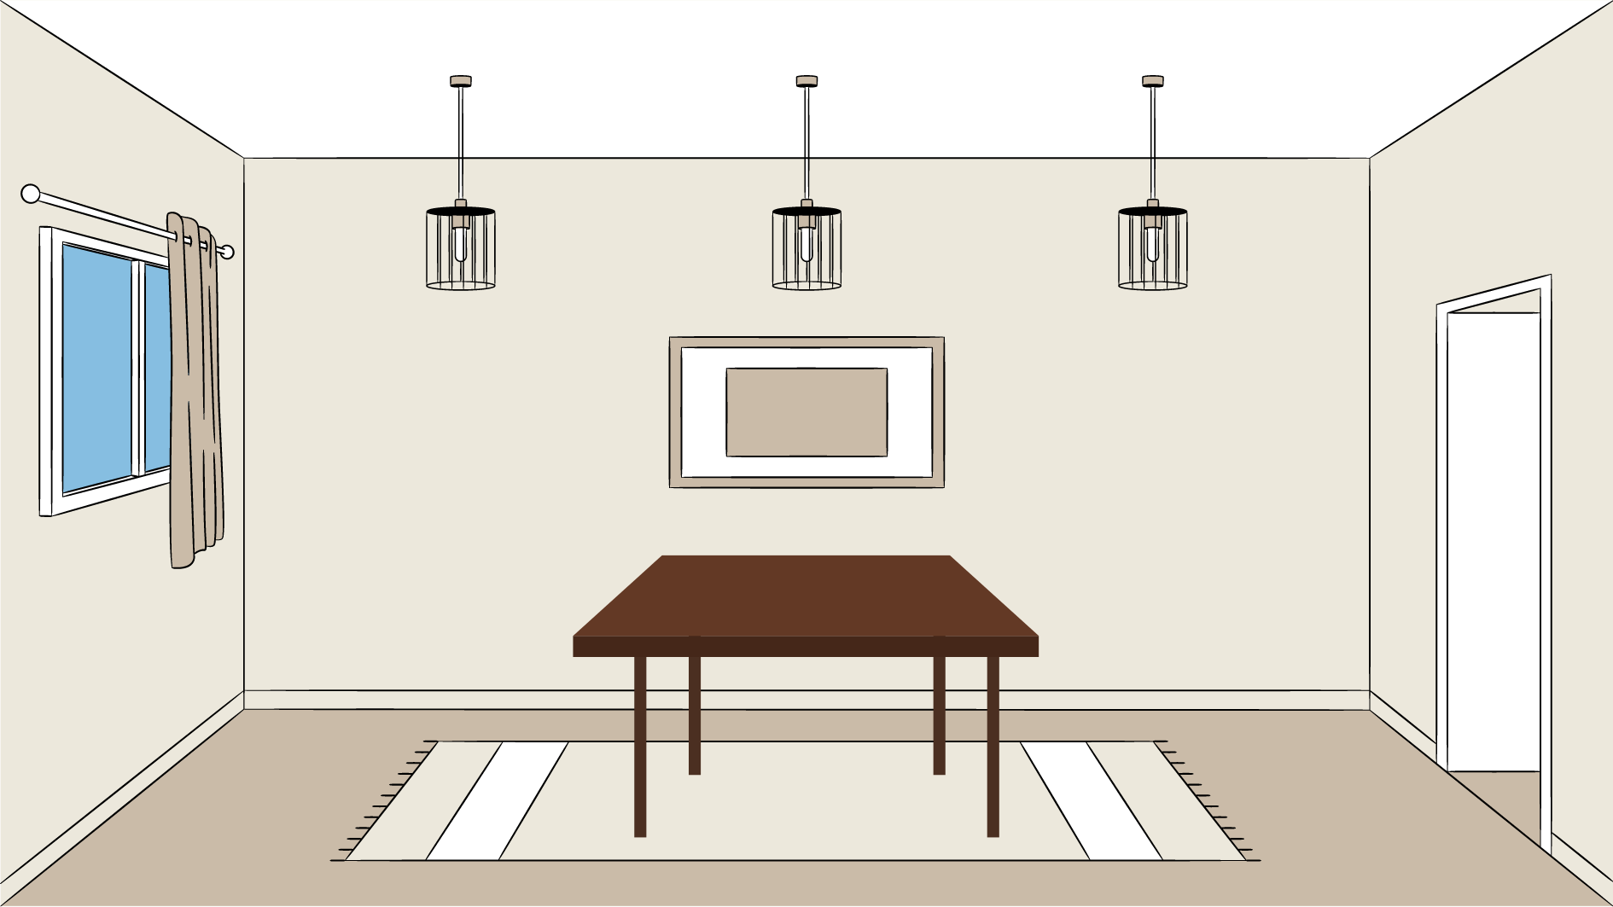


Tìm hành trang leo núi
Bấm vào bàn!

Slide 5

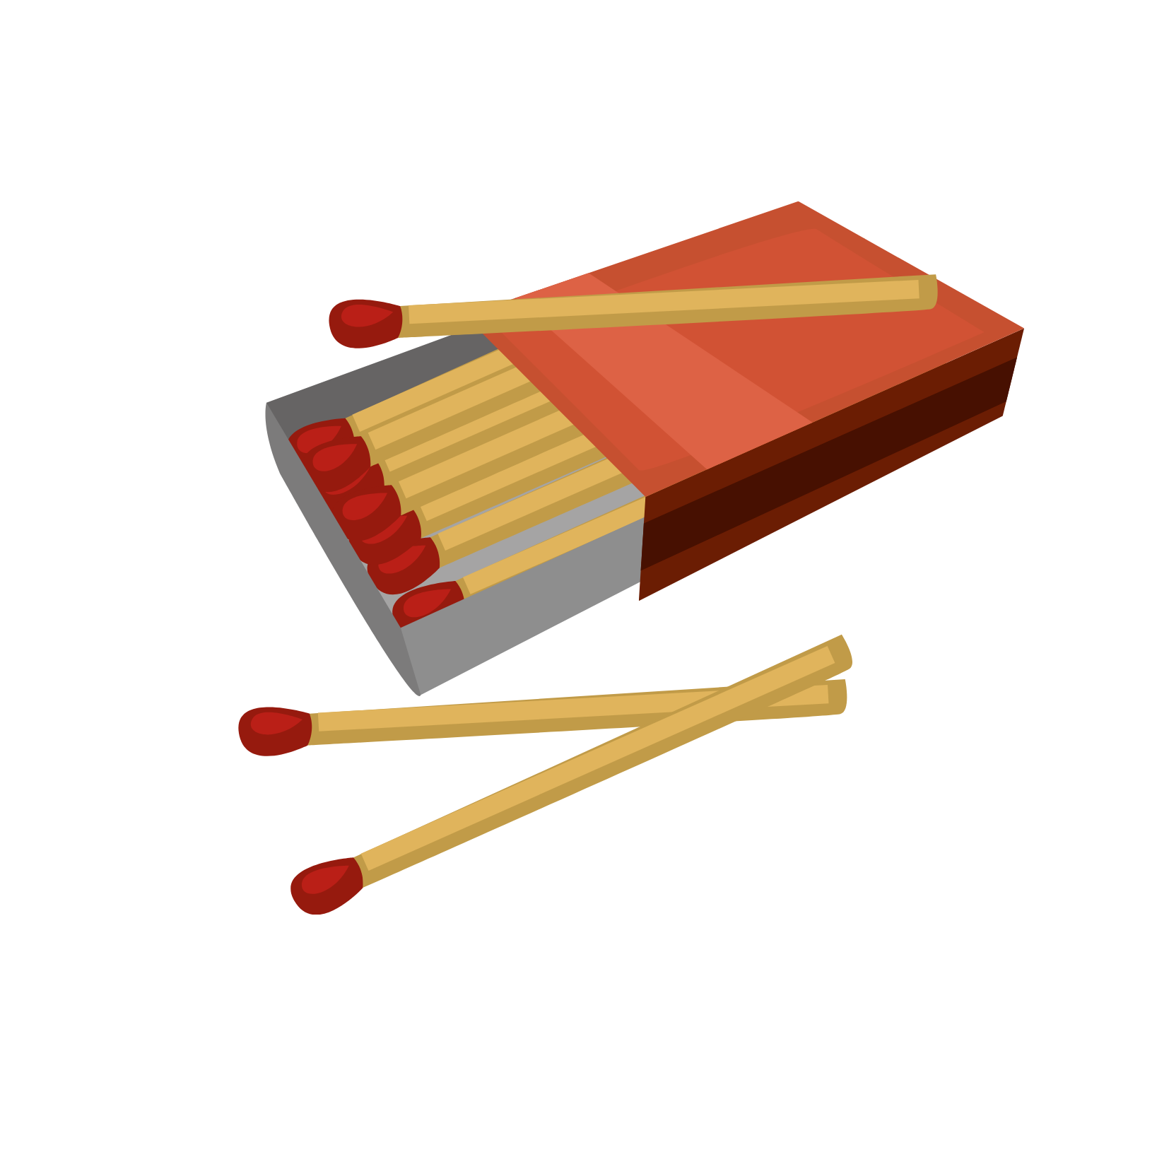

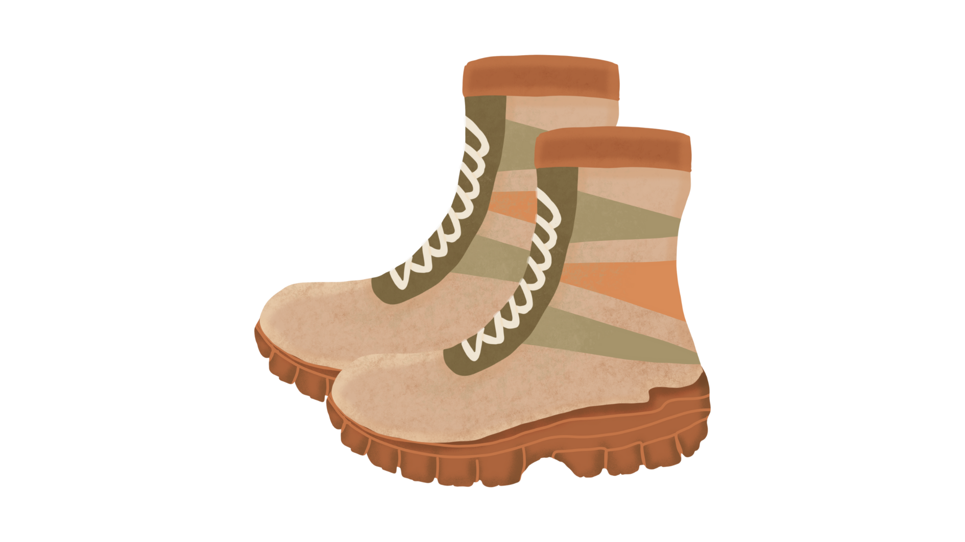

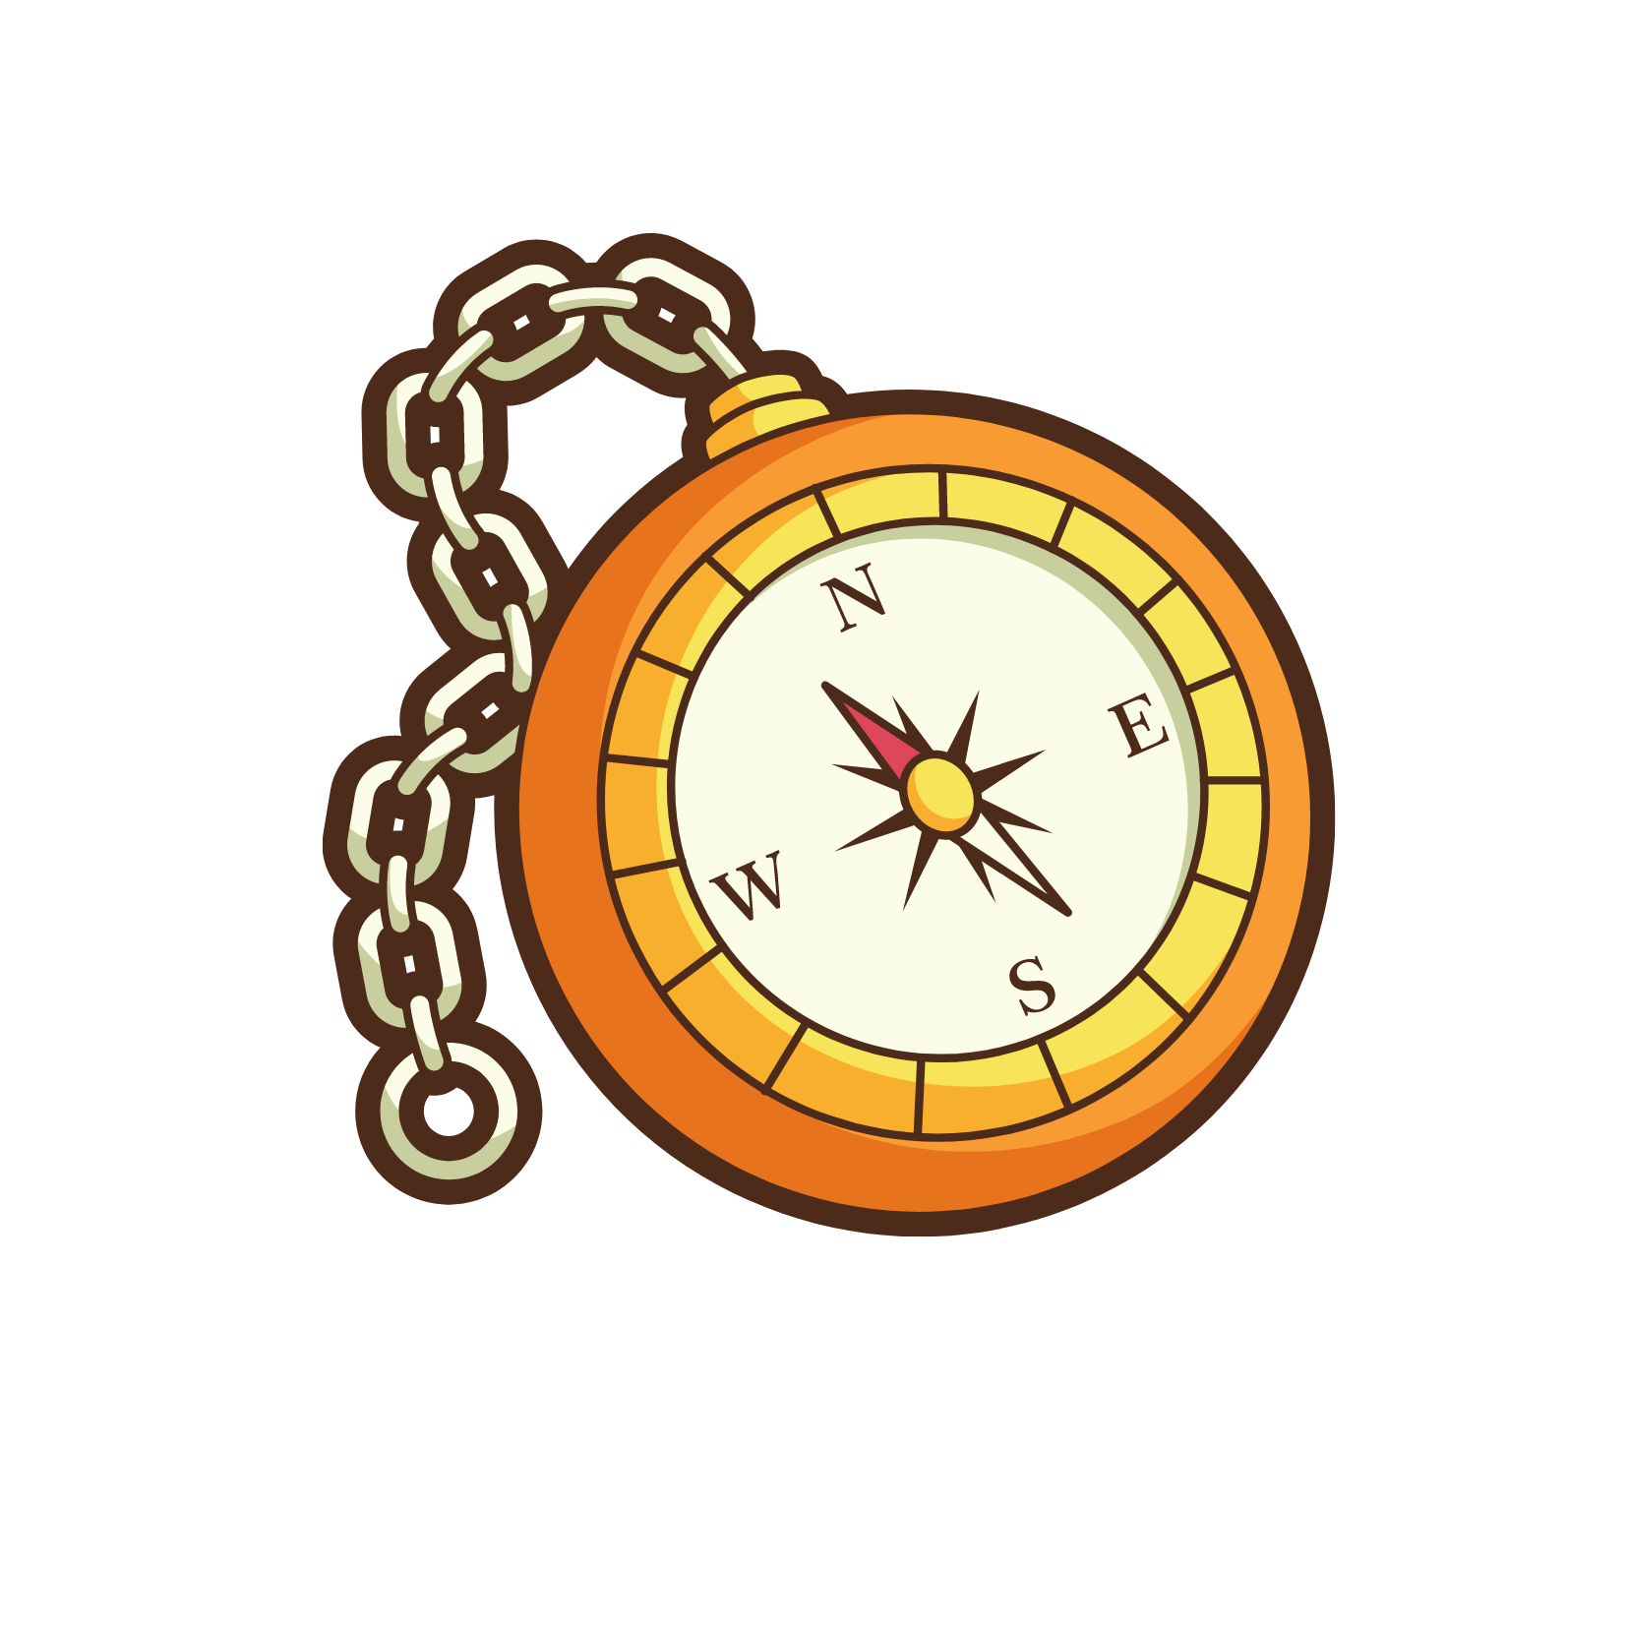

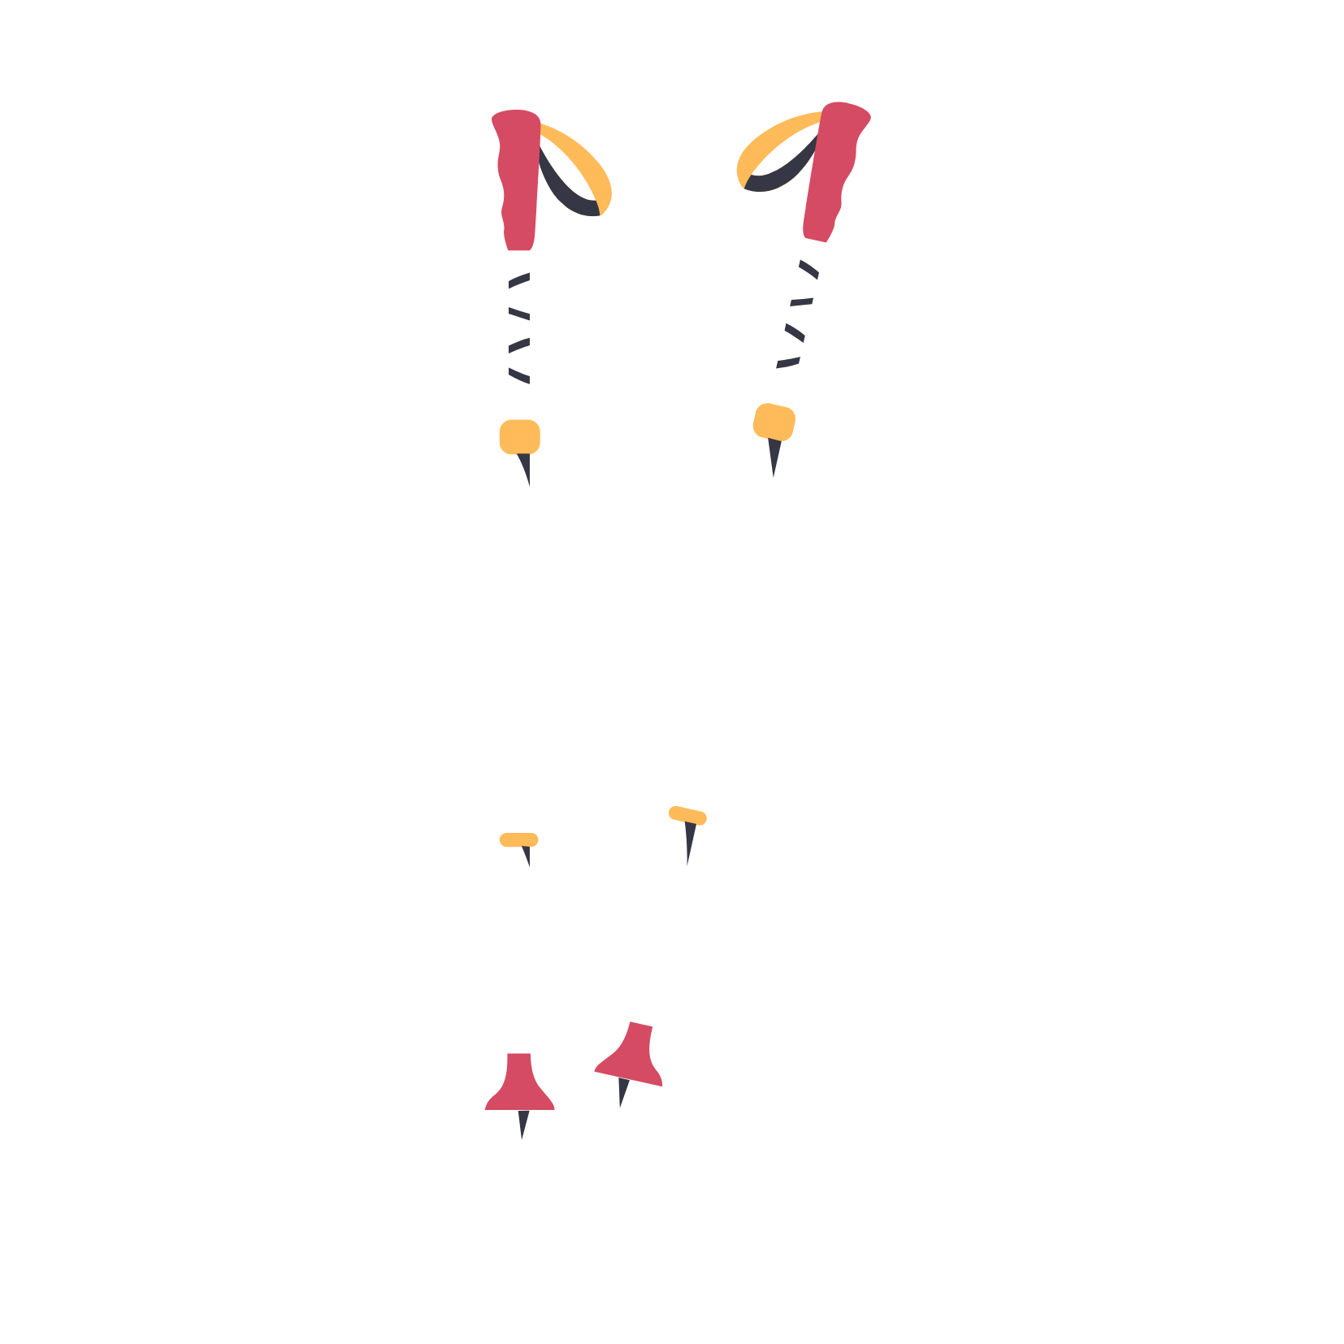



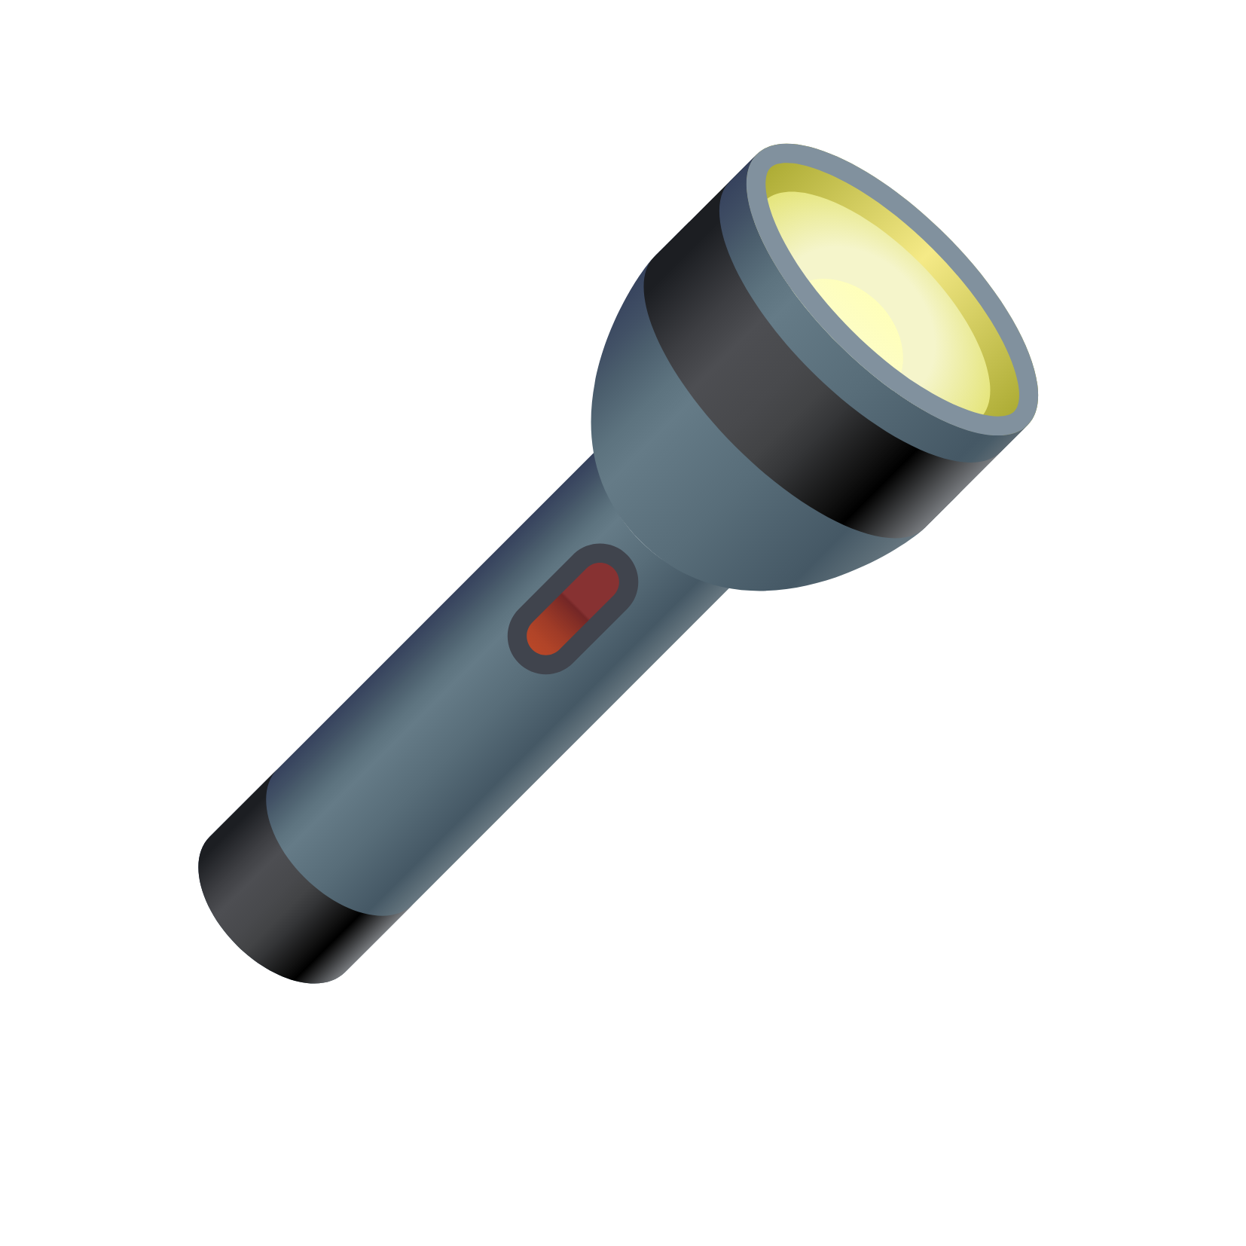
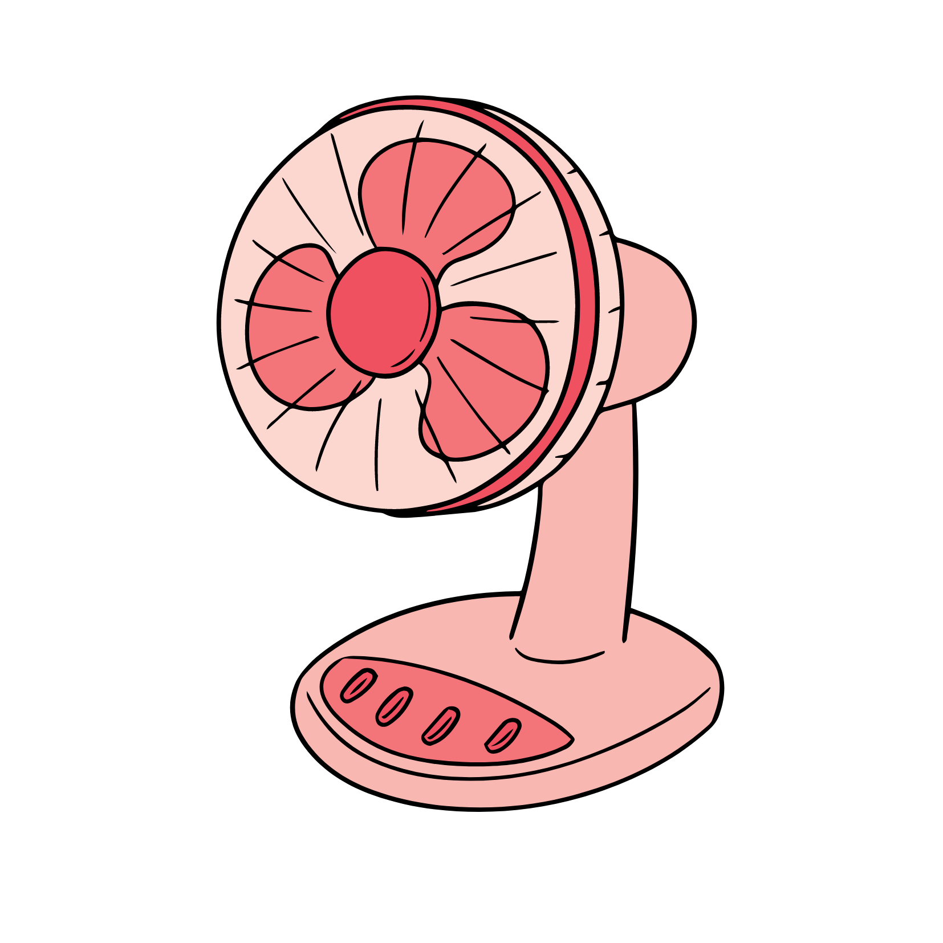
Em hãy chọn 5 món đồ cần thiết cho người leo núi.

Slide 7
BÀI 1

Slide 8
Hãy nêu tên các cặp cạnh đối diện trong: hình chữ nhật ABCD, hình bình hành EGHK, hình tứ giác MNPQ.
N
A
B
E
G
M
D
C
Q
P
K
H

Slide 9
Hãy nêu tên các cặp cạnh đối diện trong: hình chữ nhật ABCD, hình bình hành EGHK, hình tứ giác MNPQ.
N
M
Q
P
Các cặp cạnh đối diện trong
hình chữ nhật ABCD là:
AB và DC,
BC và AD.
A
B
E
G
K
H
D
C

Slide 10
A
B
D
C
Hãy nêu tên các cặp cạnh đối diện trong: hình chữ nhật ABCD, hình bình hành EGHK, hình tứ giác MNPQ.
N
M
Q
P
Các cặp cạnh đối diện trong hình bình hành EGHK là:
EG và KH,
EK và GH.
E
G
K
H

Slide 11
Hãy nêu tên các cặp cạnh đối diện trong: hình chữ nhật ABCD, hình bình hành EGHK, hình tứ giác MNPQ.
Các cặp cạnh đối diện trong hình tứ giác MNPQ là:
MN và QP,
MQ và NP.
N
M
E
G
K
H
Q
P

Slide 12
BÀI 2

Slide 13
Viết vào ô trống (theo mẫu)
Độ dài đáy | 7cm | 14dm | 23m
Chiều cao | 16cm | 13dm | 16m
Diện tích hình bình hành | 7 × 16 = 112 (cm²)

Slide 14




Ta lấy độ dài đáy nhân với chiều cao (cùng một đơn vị đo).
Ta tính diện tích
hình bình hành
như thế nào?

Slide 15
Viết vào ô trống (theo mẫu)
Độ dài đáy | 7cm | 14dm | 23m
Chiều cao | 16cm | 13dm | 16m
Diện tích hình bình hành | 7 × 16 = 112 (cm²) | 14 × 13 = 182(dm²) | 23 × 16 = 368(m²)

Slide 16
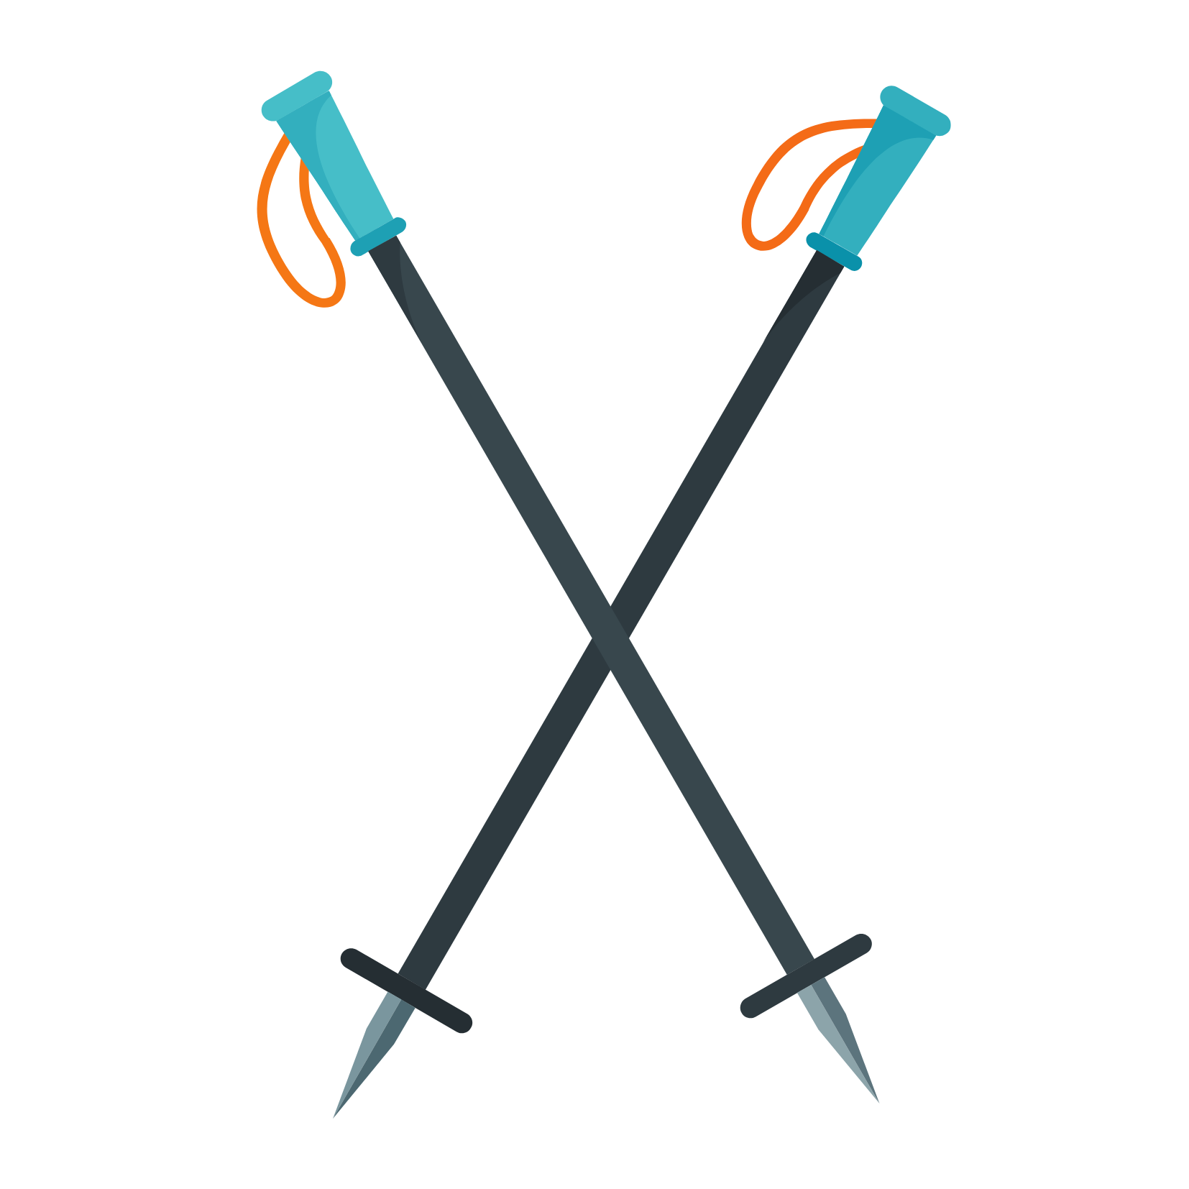
BÀI 3a

Slide 17
Hình bình hành ABCD có độ dài cạnh AB là a, độ dài cạnh BC là b.
A
a
B
b
D
C
Công thức tính chu vi P của hình bình hành là:
P = (a + b) × 2
(a và b cùng một đơn vị đo)

Slide 18
Công thức tính chu vi P của hình bình hành là:
P = (a + b) × 2
(a và b cùng một đơn vị đo)
Áp dụng công thức trên để tính chu vi hình
bình hành, biết: a) a = 8cm ; b = 3cm.
a) Nếu a = 8cm ; b = 3cm thì chu vi hình bình hành là:
P = (8 + 3) × 2 = 22 (cm).

Slide 19
VẬN
DỤNG

Slide 20

Một hình bình hành có diện tích là 120 cm² và độ dài đáy là 15 cm. Hãy tìm chiều cao của hình bình hành đó.
Chiều cao của hình bình hành đó là:
120 : 15 = 8 (cm).

Slide 21
TẠM
BIỆT

